Slide 1
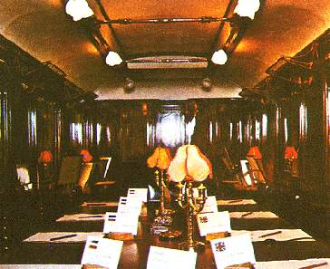
第一次世界大战后，战胜国是如何处置战败国、安排战后世界的？
1918年11月11日德国政府代表在福煦车厢
签署了停战协定,德国投降。

Slide 2

第十课
《凡尔赛条约》和《九国公约》

Slide 3




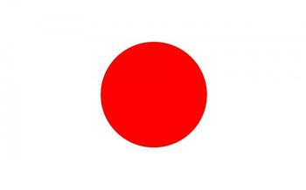

一战后各帝国主义国家实力的变化
德国暂时退出了称霸的行列，并沦为被宰割的对象。
英国遭到削弱，但仍是海上霸主和世界殖民霸主。
法国遭到削弱，但拥有欧陆最强大的陆军。
意大利相对贫弱的资本主义国家。
日本战后成为债权国，经济军事实力增强。
美国成为一战后最大的受益者，一战期间共赚取380亿美元，黄金储备占世界40％，掌握世界经济霸权。

Slide 4
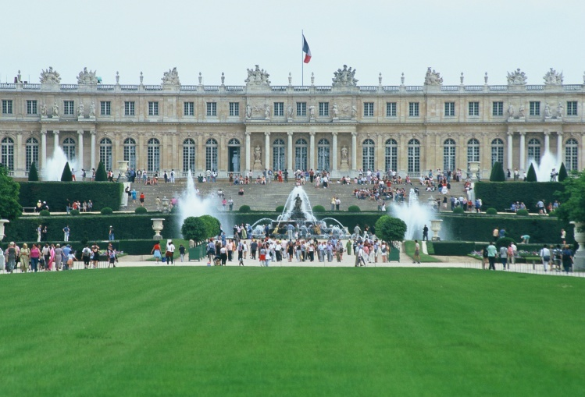
在美丽的地方召开的肮脏会议

Slide 5
一、巴黎和会
1、巴黎和会召开的目的：
⑴表面上:是战胜国为处理战争遗留问题和谋求战后世界和平
⑵实际上:是战胜国重新瓜分世界,确立战后国际关系新秩序
2、和会召开的时间、地点、国家和会议的操纵者分别是？
时间：
地点：
参与国：
会议的操纵者：
1919年1月18日—6月28日
法国巴黎凡赛宫
27国（不包战败国和苏俄）
美国（总统-威尔逊）；英国（首相-劳合•乔治）；
法国（总理-克里孟梭）
3、中心议题：讨论对德和约及战后安排
4、和会的性质：
帝国主义的分赃会议
5、结果：签订《凡尔赛条约》
6、影响：形成凡尔赛体系，确立帝国主义在欧洲、西亚、非洲统治的新秩序

Slide 6
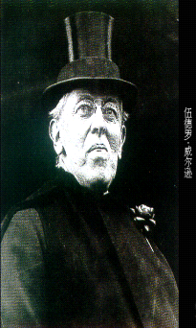
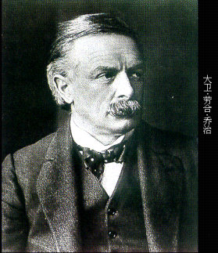
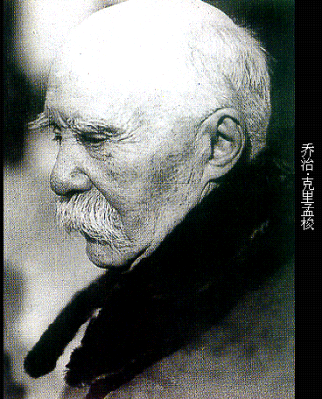
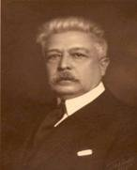
克里孟梭 法
劳合 · 乔治
美 | 英
威尔逊
奥兰多 意
保住德国，利用它来抗衡英法，对付苏俄。利用“国际联盟”加强自己对国际事务的影响，确立美国的世界霸主地位。
打击德国势力，同时又不能过分削弱德国，让法德互相牵制，保持欧洲大陆均势，维护和扩大殖民地，保持英国的海上霸权。
雪耻！收复失地！从政治、军事、经济上彻底摧毁德国，让他永远不能东山再起，确立法国的欧洲霸主地位。
要求英法兑现在战争中的承诺，称霸东地中海。
这是一次______的会议

Slide 7
2.《凡尔赛条约》
小组讨论：
1.哪些是合理的？
2.哪一条让德国觉得自身难保？
3.哪一条给德国人民带来严重灾难？
4.哪一条真正体现了帝国主义的分赃性质？
领土
军事
政治
赔款
殖民地
重划德国疆界；阿尔萨斯和洛林归还法国，萨尔煤矿归法国开采；
自身难保
莱茵河西岸的德国领土由协约国占领15年，莱茵河东岸50千米内，德国不得设防；禁止德国实行义务兵役制；不允许拥有空军，陆军人数不得超过10万；
给德国人民带来灾难
德国承认并尊重奥地利、波兰等国独立；
实质：
帝国主义的分赃会议
最能体现巴黎和会分赃性质的内容
由协约国设立“赔款委员会”，决定德国战争赔款的总数；
德国的全部海外殖民地由英、法、日等国瓜分。
Notes:
1861年农奴制改革后，俄国资本主义发展起来。但同西欧、北美的主要资本主义国家相比，俄国依然很落后。在第一次世界大战中，俄国接连失利，国内各种社会矛盾激化，反对战争和要求社会变革的呼声越来越高。
1917年3月，俄国首都彼得格勒30多万人举行了反战罢工和示威游行。示威游行发展为武装起义，得到士兵的支持。革命迅速扩及全国，各地相继成立苏维埃，彼得格勒工兵代表苏维埃成为全国革命的领导中心。正在前线的沙皇尼古拉二世被迫退位，资产阶级临时政府掌握了全国政权。
二月革命
1917年3月（俄历二月），俄国发生二月革命，推翻了沙皇专制统治，建立了资产阶级临时政府。

Slide 8
德国终于全部还清一战战争赔款 历时92年
按照一战后签署的《凡尔赛条约》，德国政府需要支付2690亿金马克的赔款，相当于9.6万吨黄金。但到1929年，这笔赔款被减少到1120亿金马克，必须在59年内付清。1929年发生全球金融危机，德国于1931年暂停了每年偿付的赔款。1933年希特勒上台后，德国拒绝恢复偿还赔款。但在1953年的伦敦国际大会上，西德同意承担德国二战前发行的国际债券偿还责任。按照伦敦大会规定，可以待德国实现统一后开始偿还赔款，只是要先行支付一笔利息。柏林墙倒塌后，德国实现了国家统一，此后德国开始偿还这些国际赔款，直到2010年10月3日还清最后一笔赔款。
自一战战败后，德国历时92年才完全还清赔款。总额达到220亿英镑(约合2328亿元人民币)。

Slide 9

领土问题
并入波兰
捷克斯洛伐克
1914年8月以前的
奥地利
匈牙利
共和国
奥匈帝国
并入罗马尼亚
并入意大利
塞尔维亚-克罗地亚-斯洛文尼亚王国

Slide 10
思维拓展
中国山东问题
①1897年德国派舰队强占胶州湾，山东成为德国的势力范围。
②一战时日本对德作战，占领山东。
③一战后中国要求收回山东的主权。

Slide 11
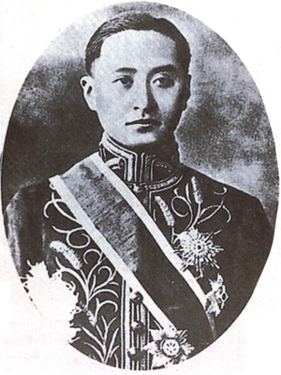
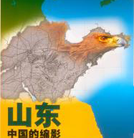
思维拓展
巴黎和会关于中国山东问题的讨论：
中国是“一战”的战胜国，中国北洋政府派出的四位代表，提出收回曾被德国占领的山东省及特权。巴黎和会竟决定将德国在中国山东侵占的一切权益转给日本。
顾维钧
中国近现代史上最卓越的外交家之一;被誉为"民国第一外交家";
在中国引发了什么运动？
作为战胜国的中国代表，在巴黎和会上“慷慨陈词，据理力争”的外交努力还是失败了！说明了什么？
“弱国无外交”，
外交是综合国力的较量。

Slide 12
巴黎和会确立的新秩序及作用
凡尔赛体系
奥地利
《圣日耳曼条约》
奥斯曼土耳其
《色佛尔条约》
德国
《凡尔赛条约》
保加利亚
《纳伊条约》
匈牙利
《特里亚农条约》
暂时调整了战胜国在欧洲的关系

Slide 13
《凡尔赛条约》的签订，各国有什么反应 ——
角色体验
假如你是战败的德国人？
战胜国和战败国之间矛盾
谁要是签署这样的条约，他的手就会烂掉！——谢尔曼
把条约撕成碎片！重新获得德国失去的一切！——希特勒
假如你是战胜国的英法？
很满意，得到的好处最多，土地、人口、金钱和殖民地。
假如你是战胜国的意美？
战胜国之间矛盾
不满意，没得到什么好处。
假如你是半殖民地中国？
帝国主义国家和殖民地半殖民地国家的矛盾
愤怒、不公平

Slide 14
《凡尔赛和条约》评价 ：
列宁称“《凡尔赛和约》是强盗、掠夺者、高利贷者、刽子手和屠夫的和约。”“靠凡尔赛和约来维系的整个国际体系、国际秩序是建立在火山口上的。”
也有人认为“凡尔赛体系是人类历史上第一个世界性的国际和平体系。”
①暂时调整了战胜国在欧洲的关系；
②没有从根本上消除矛盾，激起了德国人的复仇情绪，为二战埋下隐患。
“这不是和平，这是20年的休战。” ——福煦
“它是一个残忍的胜利者在文明史上所干出最凶暴的行为之一。下一次世界大战的种子已经种下了。”
——英国经济学家凯恩斯

Slide 15

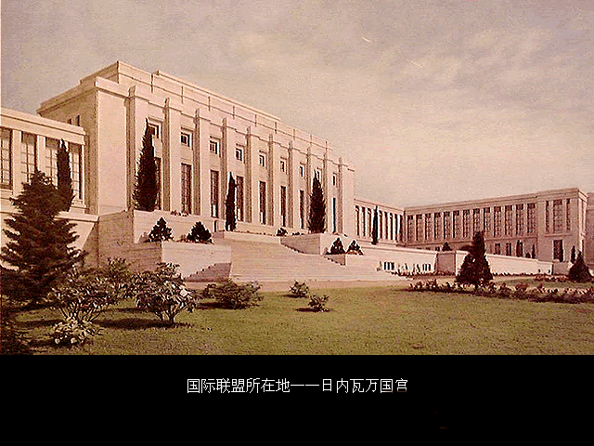
时间：
地位：
操纵国：
实质：
结果：
1920年
一战后建立的第一个国际性的机构
英法操纵,美国没有参加
帝国主义列强维护战后资本主义世界秩序的工具
国际联盟总部日内瓦
国联对德、意、日侵略政策的纵容、姑息，导致了第二次世界大战的爆发。国联也在1946年4月正式宣布解散。

Slide 16
二、华盛顿会议：
1、时间：
1921—1922年
2、目的：
协调美日在东亚和太平洋地区的矛盾
3、主导国：
美国
4、中心议题：
中国问题
5、签订的条约：
⑴内容：
《九国公约》
尊重中国的主权、独立与领土完整；建立并维护各国在中国的商务实业机会均等原则。
⑵影响：
①实现了美国追求的“门户开放”等目的；
② 使日本独霸中国的企图未能实现；
③ 维持了几个帝国主义国家共同支配中国的局面。

Slide 17
第一条 除中国外，缔约各国协定:
（一） 尊重中国之主权与独立，及领土与行政之完整；
（二） 给予中国以完全无碍之机会，以发展并维持一有力巩固之政府
（三） 施用各种之权势，以期切实设立并维持各国在中国全境之商务实业机会均等之原则；
（四） 不得因中国状况，乘机营谋特别权利，而减少友邦人民之权利，并不得允许有害友邦安全之举动。
最大受益国：
表面上：
实质上：
美国（门户开放）
尊重中国的主权、独立和领土完整
使中国回到了几个帝国主义国家共同支配的局面

Slide 18
华盛顿会议上——
获利最多的是
受限制最厉害的是
受害最重的是
美国
日本
中国
华盛顿会议为太平洋两岸的两个大国的下一场战争，埋下了第一批火种。
——列宁

Slide 19

毛泽东说：“华盛顿会议使中国回复到几个帝国主义国家共同支配的局面”。
启示：弱国无外交，外交是综
合国力的较量。
笔 记

Slide 20
凡尔赛--华盛顿体系
实质：
战后帝国主义重新瓜分世界的体系
影响：
1、确立了战后资本主义世界新秩序
2、激起了新矛盾,埋下了新世界大战的祸根

Slide 21
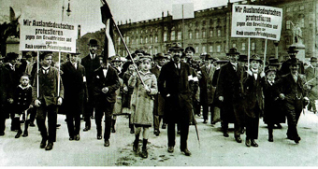
材料一:20世纪20年代资本主义世界处于相对稳定时期。美国1923—1929年，整个工业生产率提高40%；法国1924年工业生产总量超过战前水平；英国1929年的工业常量也达到1913年水平。
凡尔赛--华盛顿体系暂时缓和了帝国主义国家之间的矛盾，也使资本主义世界迎来了短暂的和平；但是这一体系不可能从根本上消除帝国主义国家之间的矛盾，反而埋下了新矛盾，因此这一体系不可能长期维持下去。
材料二:法国元帅福煦在听到《凡尔赛和约》签字的消息后说：“这不是和平，这是20年的休战！”
材料三:
材料四：列宁说“华盛顿会议为太平洋两岸大国的下一场战争，埋下了第一批火种。”
日本代表：“这哪里是什么谈判，这简直就是对日本的审判！”
实质：战后帝国主义重新瓜分世界的体系
德国人游行反对《凡尔赛和约》
阅读材料独立思考，然后小组讨论，最后代表总结发言你对凡尔赛-华盛顿体系作用的理解。

Slide 22
材料一：“暴风骤雨已经平息了，可是依旧惶惶不安，好像暴风雨又将来临一样 。” ——法国诗人兼批评家包罗·瓦里希
美英矛盾（争夺世界霸权的矛盾）
英法矛盾（争夺欧洲霸权的矛盾）
战胜国与战胜国的矛盾
战胜国与战败国的矛盾
------法德矛盾（宰割战败国）
帝国主义国家与殖民地半
殖民地国家之间的矛盾
------瓜分战败国的海外殖民地
埋下了新的世界大战的祸根

Slide 23
2、凡尔赛-华盛顿体系对中国的影响：
条 约 | 《凡尔赛和约》 | 《九国公约》
关于 中国的规定
影 响
启 示
德国在山东的权益转给日本
各国在中国“门户开放”和“机会均等”的原则
引起了中国的五四爱国运动
使中国回到几个帝国主义共同支配的局面
弱国无外交，落后就要挨打

Slide 24
比较巴黎和会和华盛顿会议的异同
项目 |  | 巴黎和会 | 华盛顿会议
不同点 | 内容 | 处理战胜国与战败国之间关系，讨论对德和约 | 处理战胜国之间关系，共同支配中国
 | 影响 | 调整战胜国在欧洲、西亚、非洲的关系 | 重新调整和确立战胜国在远东、太平洋地区的关系
相 同 点 | 目的 | 一战后帝国主义国家重新瓜分世界
 | 性质 | 帝国主义国家操纵重新瓜分世界的分赃会议
 | 过程 | 由少数帝国主义国家操纵，充满矛盾和斗争
 | 作用 | 暂时调整了帝国主义之间矛盾，又埋下了新的隐患
 | 影响 | 涉及中国问题，侵犯中国主权

Slide 25
凡尔赛—华盛顿体系的感想：
结论：弱国无外交，外交是综合国力的较量；
对策：大力发展经济，坚持改革开放；
加强国际间的交流；
增强我国的综合国力。

Slide 26
调整欧洲的统治新秩序
凡 尔赛—华盛顿体系
巴黎和会
《凡尔赛条约》和其他一系列条约
凡尔赛体系
一战结束后
调整了东亚和太平洋地区的统治秩序
华盛顿会议
《九国公约》
等条约
华盛顿体系

Slide 27
中考链接
1．下列国家中，虽为战胜国但在巴黎和会上没有得到好处反而主权遭到严重践踏的是( )
A.中国 B.美国 C.德国 D.日本
A
2．“这不是和平，这是20年的休战！”这是法国元帅福熙听到《凡尔赛和约》签字后的预言。他得出这一结论的主要根据是《凡尔赛和约》( )
A．没有充分满足法国等战胜国的要求
B．没有确立帝国主义在欧洲的新秩序
C．没有消除帝国主义国家之间的矛盾
D．严重损害了中国和其他弱小国家的权益
C

Slide 28
中考链接
3．第一次世界大战后，华盛顿会议建立了战后亚太地区国际关系新体系，会上签署的哪一条约为美国在中国的扩张提供了方便( )
A．《凡尔赛条约》 B．《九国公约》
C．《四国条约》 D．《五国条约》
B
A
4．巴黎和会和华盛顿会议的相同之处有( )
①是第一次世界大战后帝国主义国家调整统治秩序的会议
②由少数帝国主义大国操纵
③暂时缓和了帝国主义国家之间的矛盾
④侵犯了中国主权，损害了中华民族的利益
A．①②③④ B．①②③ C．②③④ D．①③④

